Slide 1

Let’s talk about
Fullstack
Web Developer
Synapse Academy

Slide 2

Tentang Saya
Aris Mulianto
Designer | Web Developer
Synapse Academy

Slide 3

Fullstack Web Developer adalah seorang profesional di bidang pengembangan web yang memiliki keahlian dan pengetahuan yang luas di kedua sisi (frontend dan backend) dari suatu aplikasi web.
Synapse Academy

Slide 4
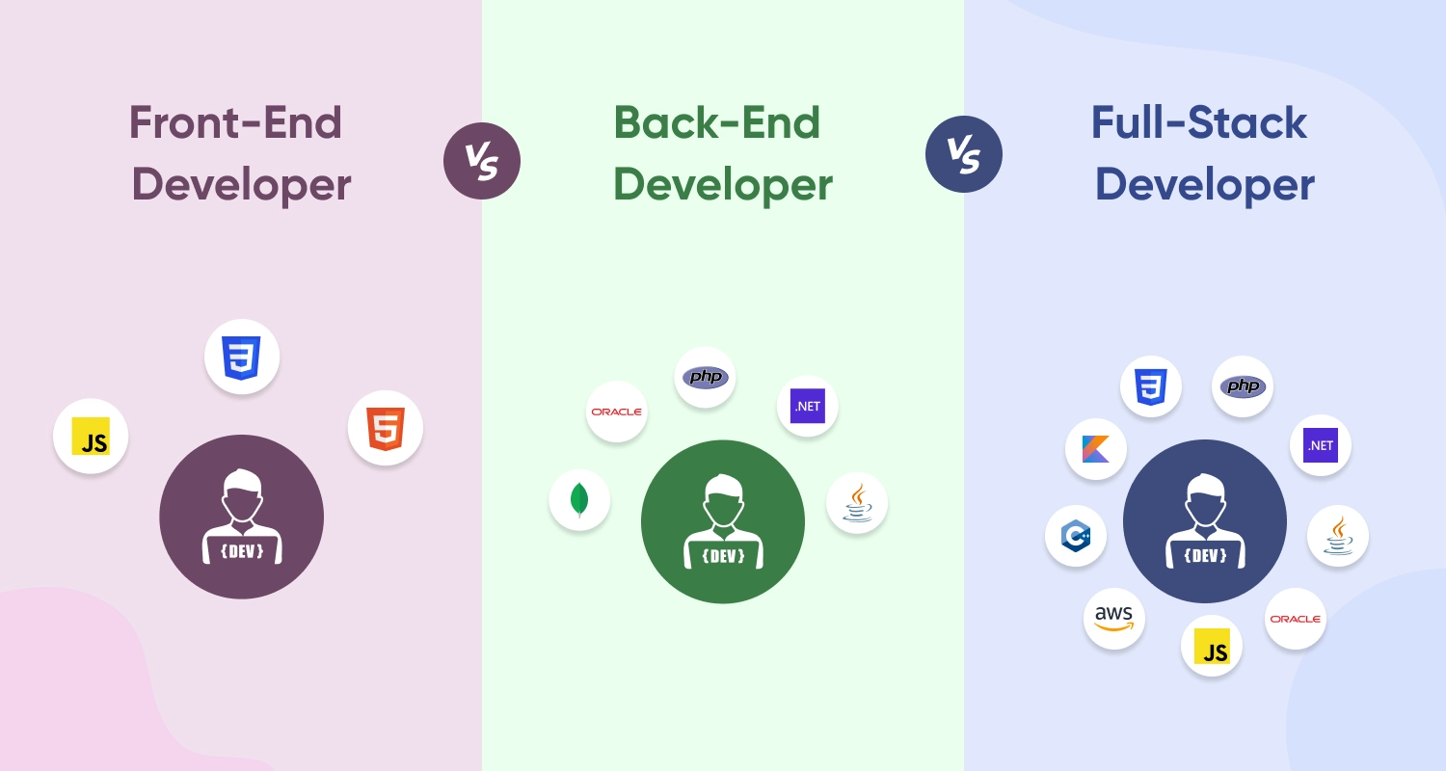
Synapse Academy

Slide 5

Frontend Developer
Berfokus pada pembangunan bagian depan (frontend) dari situs web atau aplikasi web. Frontend Web Developer bertanggung jawab untuk membuat pengalaman pengguna yang menarik, responsif, dan mudah digunakan.
Backend Developer
Berfokus pada pengembangan dan pemeliharaan bagian belakang (backend) dari suatu situs web atau aplikasi web. Bagian yang menjalankan logika bisnis, mengelola basis data, dan menanggapi permintaan dari sisi depan (frontend).
Fullstack Developer
Berfokus mengembangkan seluruh bagian dari sebuah situs web atau aplikasi web, mulai dari tampilan pengguna (UI/UX) hingga logika bisnis, manajemen database, dan server.
Synapse Academy

Slide 6
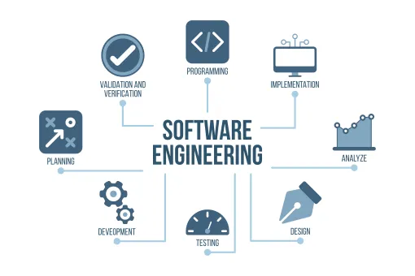
UI Designer
UX Researcher
Web Designer
Database Administrator
Frontend Developer
Backend Developer
Development Operations( DevOps)
Synapse Academy

Slide 7
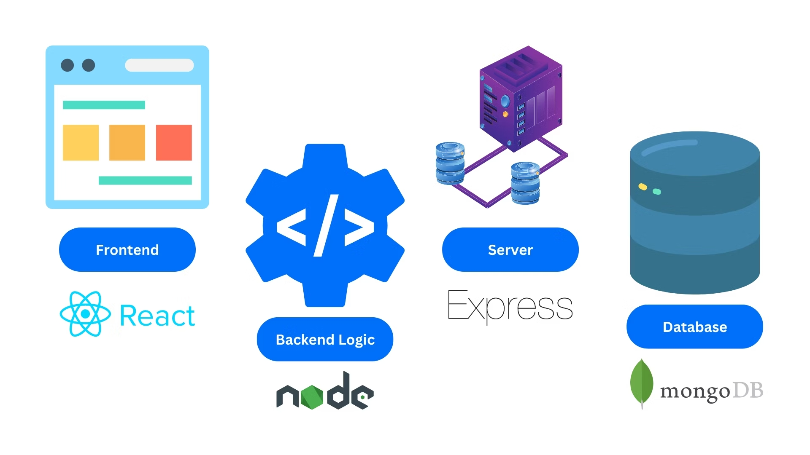
Apa itu ?
MERN Stack
MERN Stack adalah sebuah susunan teknologi perangkat lunak (stack) yang sering digunakan untuk mengembangkan aplikasi web berbasis JavaScript.
Synapse Academy

Slide 8


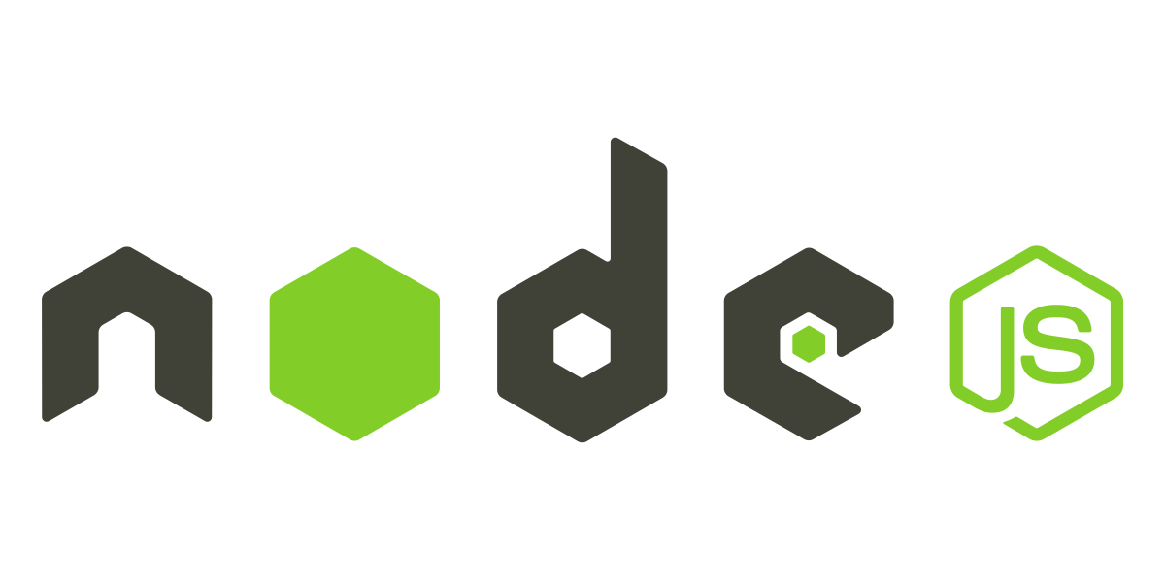

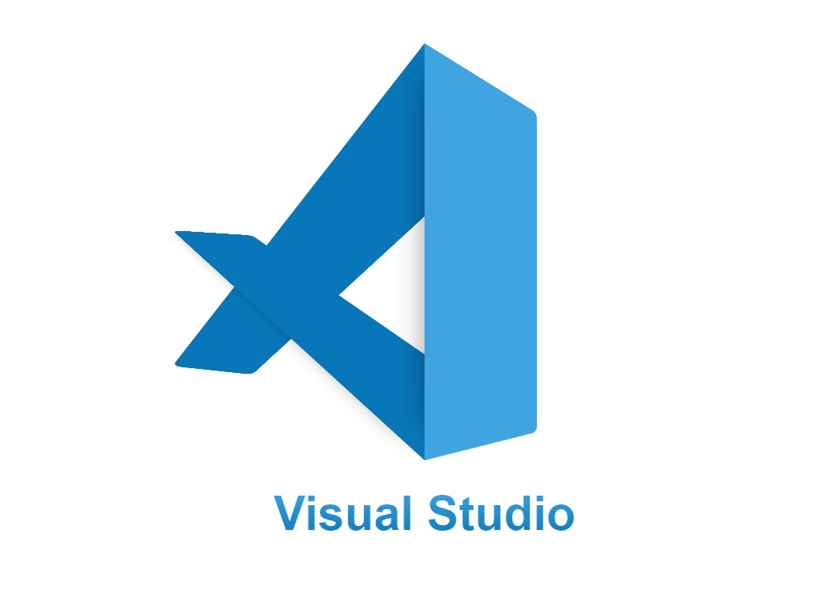
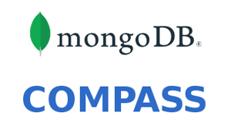
Tools yang digunakan untuk development web
Platform (Runtime Environment)
Browser
System Control
Code Editor
Server Database
Synapse Academy

Slide 9




Sebelum lanjut berkenalan dulu dengan..
Javascript
Bahasa pemrograman interpretatif, berorientasi objek, dijalankan di sisi klien (client-side) pada browser web. Dapat digunakan untuk mengakses, memanipulasi, dan mengubah elemen-elemen HTML, CSS, dan DOM (Document Object Model) sebuah halaman web.
Synapse Academy

Slide 10
Teknik pemrograman web yang memungkinkan pengambilan atau pengiriman data dari atau ke server tanpa harus memuat ulang seluruh halaman web
Format pertukaran data yang ringan dan mudah dibaca oleh manusia. Format ini umumnya digunakan untuk mentransfer data antar aplikasi web. JSON terdiri dari pasangan "key dan value" yang dikelompokkan dalam objek, dan dapat berisi tipe data dasar seperti string, angka, boolean, array, objek, dan null.
AJAX menggunakan JavaScript untuk membuat permintaan HTTP ke server dan mengelola responsnya secara asinkron. jQuery menyediakan fungsi AJAX yang mempermudah pengembangan dengan menyembunyikan kompleksitas dan perbedaan implementasi AJAX di berbagai browser.
Library JavaScript yang menyediakan fungsi-fungsi yang simpel dan efisien untuk manipulasi DOM, animasi, penanganan event, dan komunikasi dengan server (AJAX).
Synapse Academy

Slide 11
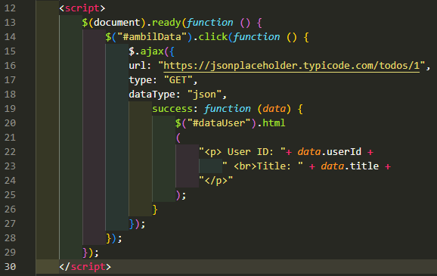
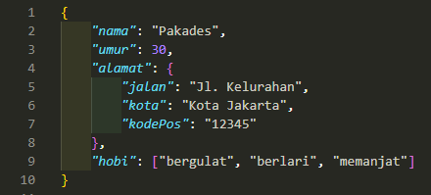
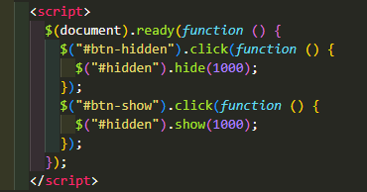
Contoh Ajax
Contoh JSON
Contoh Jquery
Synapse Academy

Slide 12

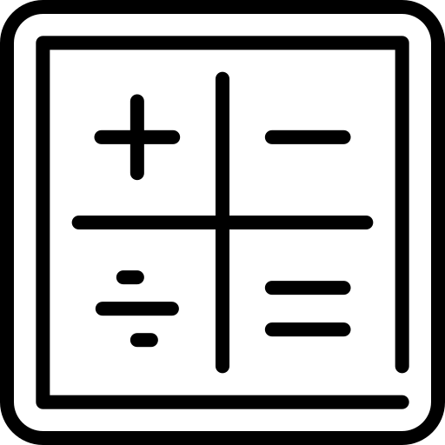






Dasar-dasar JavaScript
Variabel
Operator
Function
Array
DOM
Loop
Desicion & Conditional
Type Data
Synapse Academy

Slide 13
Variabel
Type Data
Tempat penyimpanan yang dapat digunakan untuk menyimpan nilai atau informasi yang dapat berubah selama eksekusi program.
Primitif
Number
String
Boolean
kata kunci var, let, atau const.
Undefined
Null
Reference/ Non Primitif
var = cara lama mendeklarasikan variabel, terbatas dalam cakupan fungsi.
let = variabel yang memungkinan perubahan nilai.
Array
Object
const = variabel yang bersifat tetap, merubah nilai akan menyebabkan error.
Function
Date
Regex
Synapse Academy

Slide 14
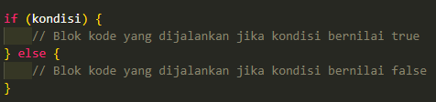
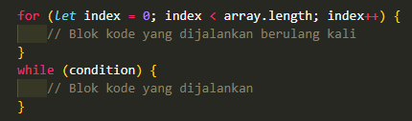
Desicion
Loop
konsep dalam pemrograman yang memungkinkan sebuah program untuk membuat keputusan berdasarkan kondisi tertentu
loop memungkinkan program untuk mengeksekusi serangkaian pernyataan atau blok kode berulang kali
struktur pengkondisian paling umum adalah if, else if, dan else
jenis loop di antaranya for dan while
Synapse Academy

Slide 15


Object
Operator
Function
Aritmatika +, - , / , *, **, %, ++, --
Penugasan +=, -=, /=, *=, **=, %=
Perbandingan ==, ===. !=, !==, >, <, >=, =<
Logika AND && OR || NOT !
Ternary kondisi ? nilai Jika True : nilai Jika False;
Perpangkatan nilai ** pangkat
Fungsi adalah blok kode yang dapat didefinisikan dan kemudian dipanggil untuk mengeksekusi tugas tertentu.
Fungsi dapat menerima parameter sebagai input, dan dapat mengembalikan nilai.
Object
Array
Tipe data yang kompleks yang memungkinkan Anda menyimpan dan mengelola data dalam bentuk pasangan properti dan nilai. Properti dalam objek adalah pasangan "kunci-nilai"
struktur data dalam JavaScript yang digunakan untuk menyimpan sejumlah nilai dalam satu variabel. Nilai-nilai tersebut dapat berupa tipe data: number, string, objek
Synapse Academy

Slide 16
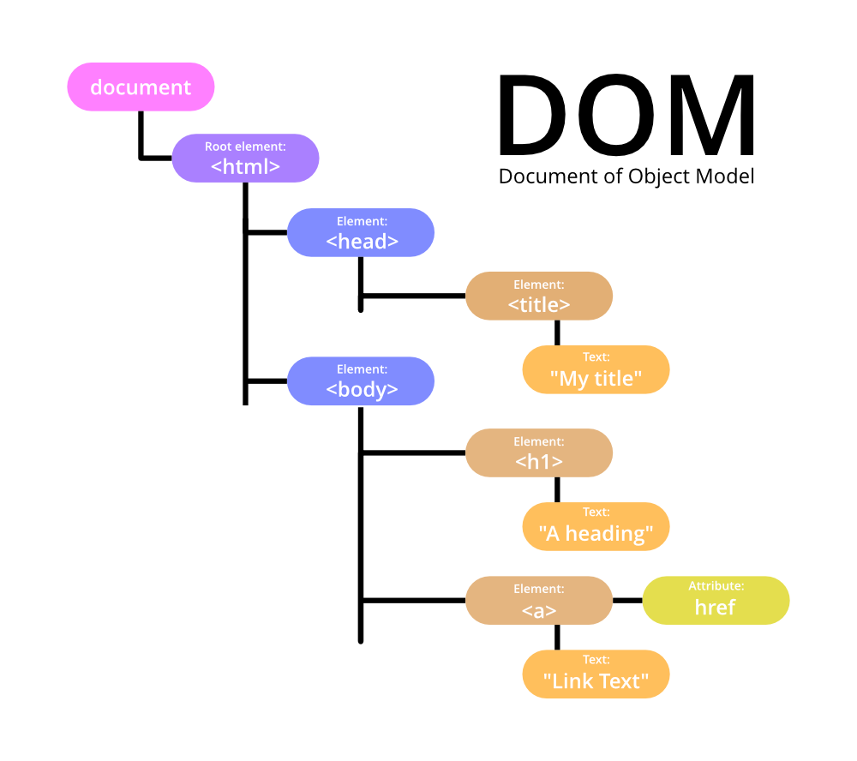


DOM ( Document Object Model )
DOM adalah representasi struktural dari dokumen HTML. Dengan DOM, JavaScript dapat berinteraksi dengan halaman web, mengakses, memanipulasi, atau mengubah elemen-elemen pada halaman tersebut secara dinamis.
1. Akses Ke Konten
2. Manipulasi Konten
3. Interaktif
4. Memanipulasi Gaya(CSS)
Synapse Academy

Slide 17
Terima Kasih
Synapse Academy

